Slide 1

2021
实验室安全教育
现代教育技术中心

Slide 2
认识实验室安全教育的重要性
创建安全保障
建立安全意识
保障师生的人身安全
保护财产安全

Slide 3
目录
content
1 .防火安全教育
3 .防电安全教育
Fire safety education
Electric safety education
2 .火灾应急处理
Fire emergency treatment
4 .触电应急处理
Emergency treatment of electric shock
5 .防疫注意事项
Fire emergency treatment

Slide 4
机房火灾是如何发生的
PART 01

Slide 5
人为操作不当
由于学生安全意识薄弱，在机房中操作不当，一起火灾。如未经允许随意拔插电源，在机房插手机充电器，在机房抽烟玩火等
客观因素起火
由于室内温度过高造成的、或者由电线老化造成的火灾等

Slide 6
火灾应急处理
PART 02

Slide 7
应急处理方法
扑救注意事项
发生火情时
实验室配备有专门的灭火器，可直接用于电器设施的灭火，消防水管应用于非电器设施的扑救，需要慎重选用。
任课老师及在场实验室工作人员应在保护自己人身安全并能安全撤离的情况下采取及时有效的措施进行扑救。
无法控制时
当火情不能有效控制时，应通过电话(火警 119 )向公安消防部门报警，同时通知相邻实验室人员。
发生火灾时
现场人员在扑救时不要轻易打开门窗，应切断本实验室的电源、气源，有效地组织人员使用灭火器或消防水枪进行灭火。

Slide 8
如何预防火灾
应有高度的防火意识，禁止在实验室使用明火
禁止在未经允许的情况下擅自拔插电源，或使用大功率电器
保持安全通道的畅通，禁止将书包等杂物放在过道，影响正常通行

Slide 9
带电操作安全应急预案
PART 03

Slide 10
紧急注意事项
(1)操作时不能用湿手接触电器，也不可把电器弄湿，若不小心弄湿，应等干燥后再用。
(2)若出现触电事故，应先切断电源或拔下电源插头，若来不及切断电源，可用绝缘物挑开电线，在未切断电源之前，切不可用手去拉触电者，也不可用金属或潮湿的东西挑电线。分析漏电的程度，如果较为严重，在切断电源后，马上通知学校后勤电工处置，并指挥学生离开现场。
* 注意：以上办法仅适用于220V电压触电的抢救。高压触电应及时通知学校供电部门，采用相应的紧急措施，以免发生新的事故。

Slide 11
触电应急处理
PART 04

Slide 12
应急处理措施
触电者呼吸、心跳尚存、神智不清，应仰卧，周围保持空气流通，注意保暖。
触电者神智清醒，让其就地休息。
触电者呼吸停止，则用口对口进行人工呼吸；触电者心脏停止跳动，用体外人工心脏挤压维持血液循环；若呼吸、心脏全停，则两种方法同时进行。
现场抢救不能轻易中止抢救，要坚持到医务人员到场后接替抢救。
触电事故发生后，单位应立即在现场设臵警戒线，维护抢救现场的正常秩序，警戒人员应当引导医务人员快速进入事故现场。
事故现场警戒线必须待医务人员将触电者带离现场赴医院救治，事故调查和排险抢修工作完毕，现场已无事故隐患时，方可解除。

Slide 13
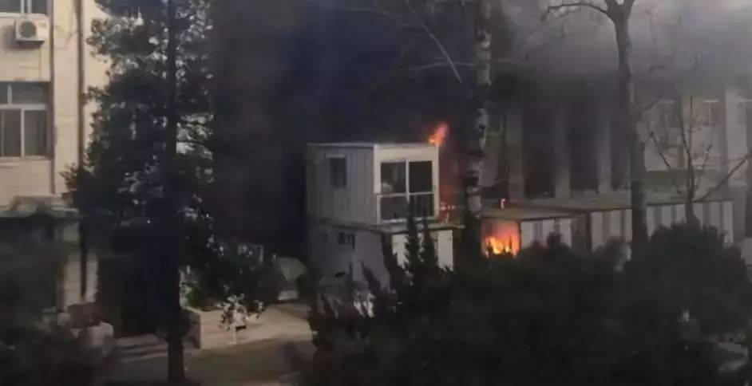
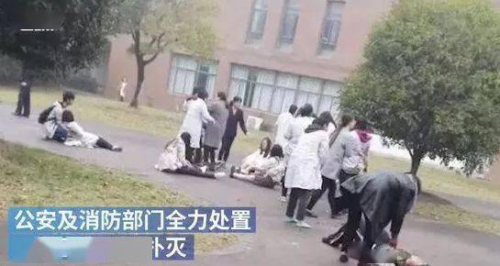
火灾案例统计
2016年1月10日上午11时许，北京某大学一化学实验室突然起火。
2018年11月11日10时许，泰州某大学一实验室在实验过程中发生爆燃。

Slide 14
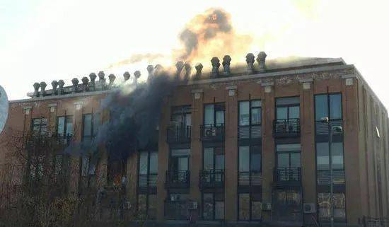
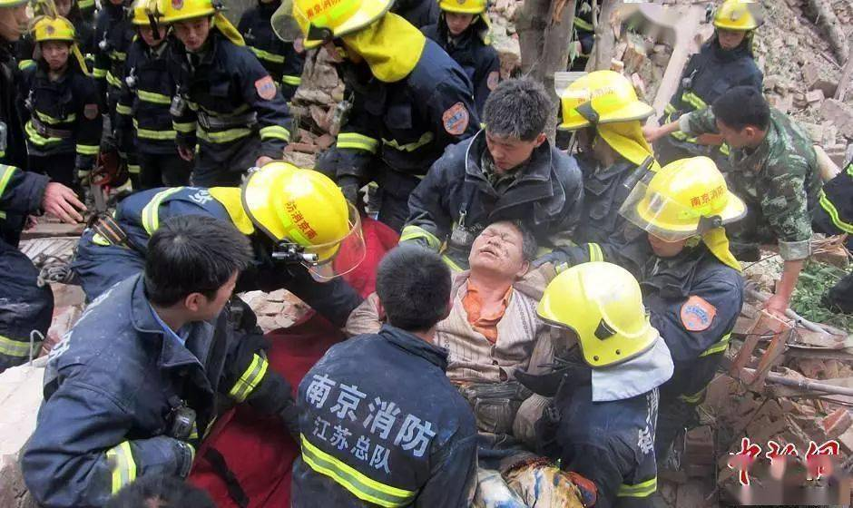
火灾案例统计
2015年12月18日上午10时左右，北京某大学一间实验室发生爆炸火灾事故。
2013年4月30日，南京某大学五号门内一实验室突发爆炸，事故造成1死3伤.

Slide 15
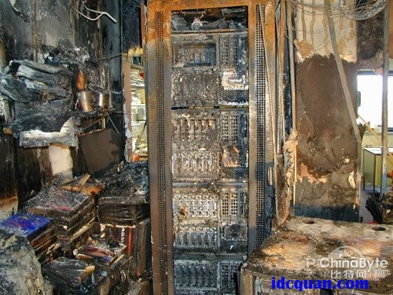
如何安全疏散
一般机房的起火因素主要是由电气过载或短路引起的，燃烧的主要区域一般在地板下或天花下，燃烧初期发出浓烟，温度上升相对较慢。
人员疏散时应明确表达以下内容：
(1)通报火场信息，稳定待疏散人员的情绪，告诉师生不要恐慌，避免发生慌乱；
(2)分楼层按顺序疏散 疏散顺序：
① 着火层；
② 着火层以上楼层
③ 着火层以下楼层；

Slide 16
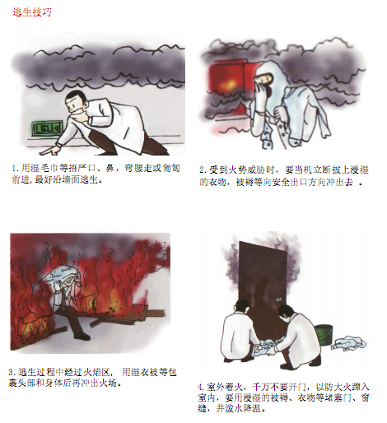
火灾逃生演示

Slide 17
防疫注意事项
PART 05

Slide 18


路途注意事项
1
上学/班途中如何做
正确佩戴口罩
出行方便优先选步行、骑行或乘坐私家车
乘坐交通工具要全程佩戴口罩
尽量少接触车上物品

Slide 19

路途注意事项
2
放学之后怎么做
先洗手消毒
手机和钥匙使用消毒湿巾或75%酒精擦拭
保持通风和卫生清洁，避免多人聚会
休息日尽量减少外出

Slide 20

个人防护指南
1
勤洗手
传递文件前后洗手
在咳嗽或打喷嚏后洗手
在制备食品之前、期间和之后洗手
吃饭前洗手
上厕所后洗手
手脏时洗手
在接触他人后洗手
接触过动物之后洗手
外出回来后洗手

Slide 21
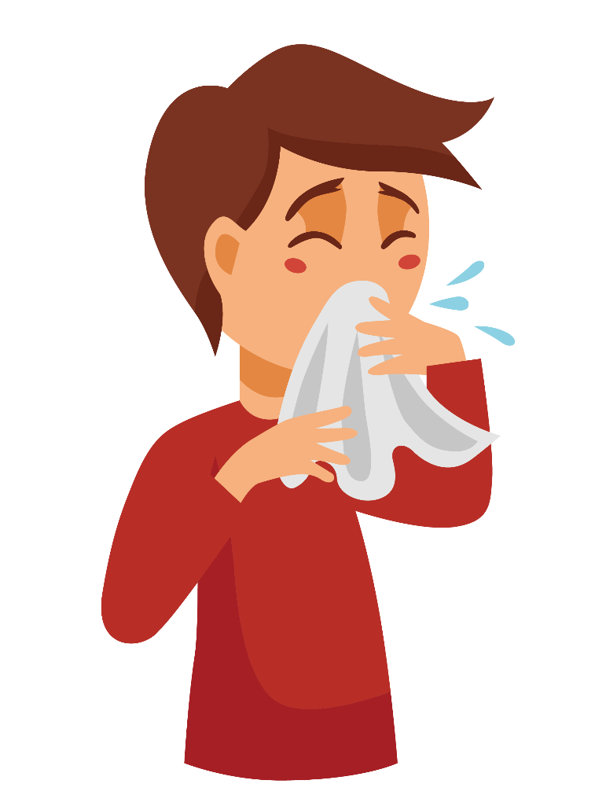
个人防护指南
2
保持良好的呼吸道卫生习惯
咳嗽或打喷嚏时，用纸巾、毛巾等遮住口鼻；
咳嗽或打喷嚏后洗手，避免用手触摸眼睛、鼻或口。

Slide 22
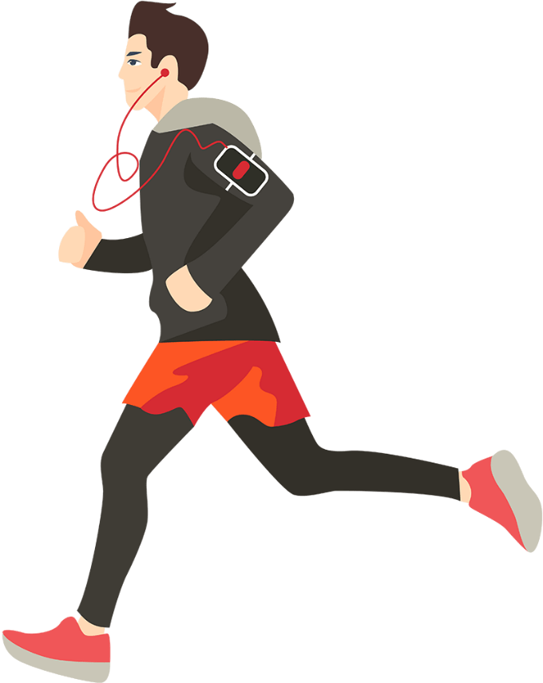
个人防护指南
3
增强体质和免疫力
均衡饮食、适量运动、作息规律，避免产生过度疲劳。

Slide 23
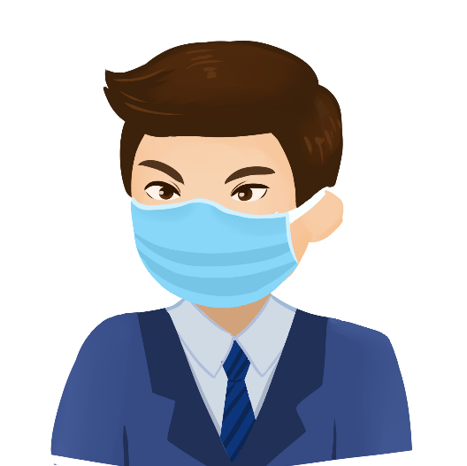
个人防护指南
4
避免去人群密集处
减少到人群密集场所活动，避免接触感染人群；
如一定要去人多的场所，务必佩戴口罩。

Slide 24

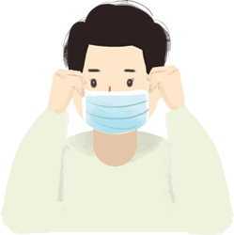
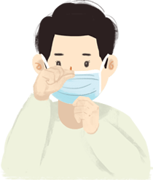
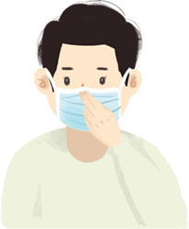
戴口罩的正确方式
第一步
第二步
第三步
第四步
口罩蓝色部分朝外，
浅色部分朝内；
罩住鼻、口、下巴，将细带戴在耳后
双手指尖放在鼻夹上捏紧细钢丝
调整带子，最后调节口罩的松紧

Slide 25

个人防护指南
5
保持环境清洁和通风
每天开窗通风数次不少于3次，每次20-30分钟。
户外空气质量较差时，通风换气频次和时间应适当减少。

Slide 26
实验室安全
注意事项
一、室内不准吃零食，不准乱丢纸屑，不准随地吐痰，不准吸烟；
二、室内不许携带水瓶、饮料等水制品，以防水洒进计算机或者渗透进地板造成计算机漏电伤人事故；
三、机房内要轻声慢步，不得喧哗、奔跑和打闹；
四、禁止在未经允许的情况下擅自拔插电源，或者使用自带手机充电器充电，使用大功率电器；
五、禁止携带易燃、易爆、有毒物品、放射性物品和有计算机病毒的软件进入机房。

Slide 27
THANKS
感谢您的观看

